Slide 1
2018高中生冬令营 结营答辩
6组
为什么过了样例还不队
嵌入式 & 算法：邴小斐
机械：
李秉翃 黄俊恺 李国良
杨立之 王洪玺
李子元

Slide 2
2018高中生冬令营
一、战车结构
1、底盘运动
2、云台部分
3、机械爪
二、嵌入式&算法
1、嵌入式
2、连连看算法

Slide 3
2018高中生冬令营
一、战车结构

Slide 4
2对抗赛比赛——战车结构1：底盘运动
底盘运动
李秉翃

Slide 5
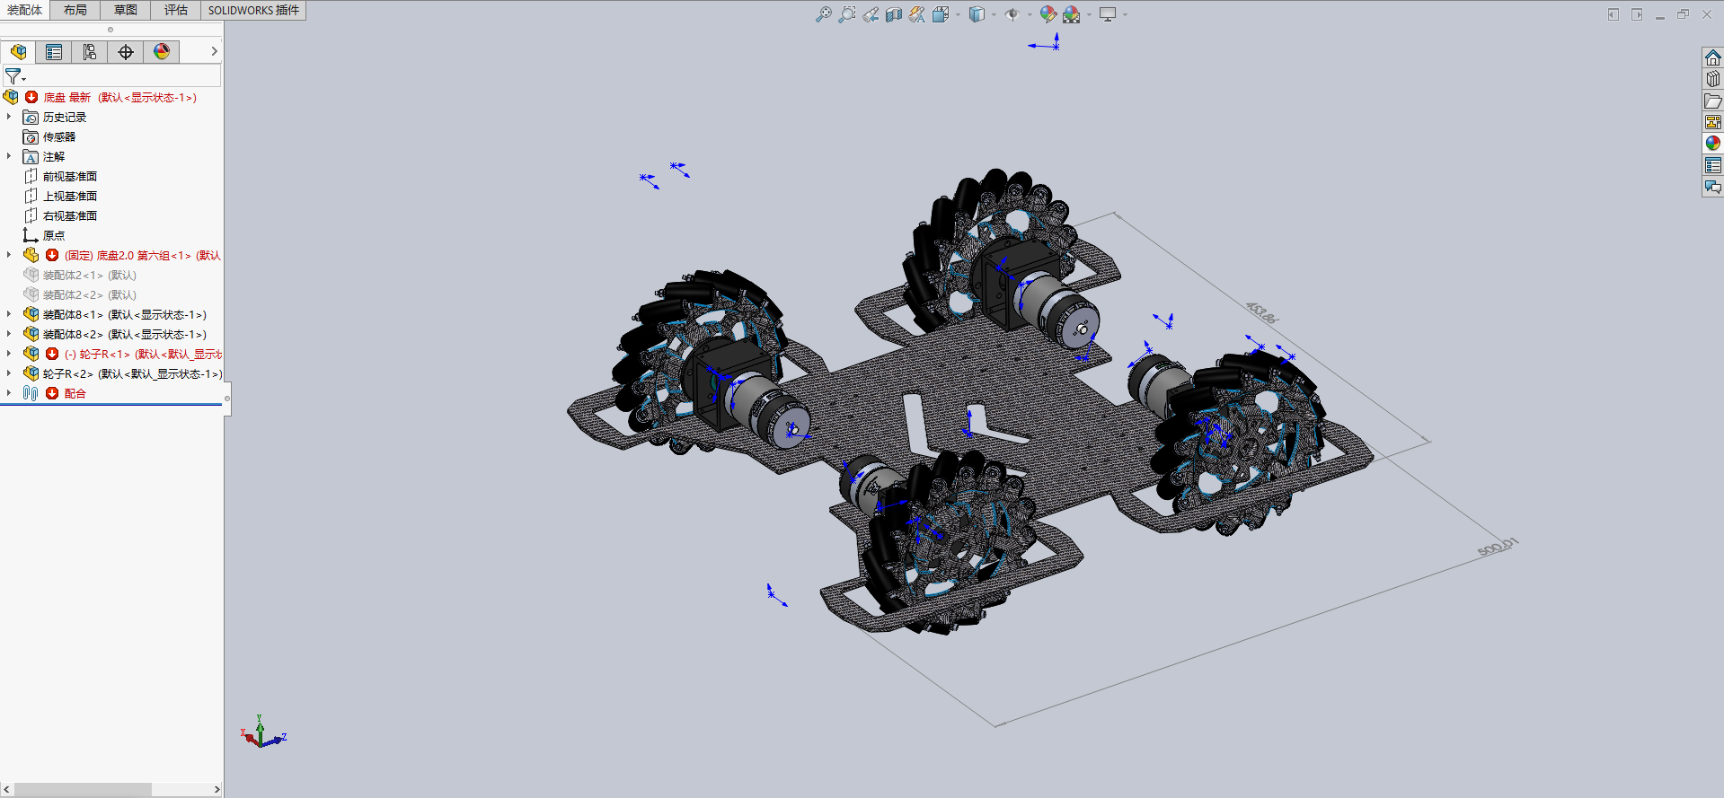
对抗赛比赛——战车结构1：底盘运动
底盘运动
Notes:
激光切割双层碳板，提高坚固度，柔韧度

Slide 6
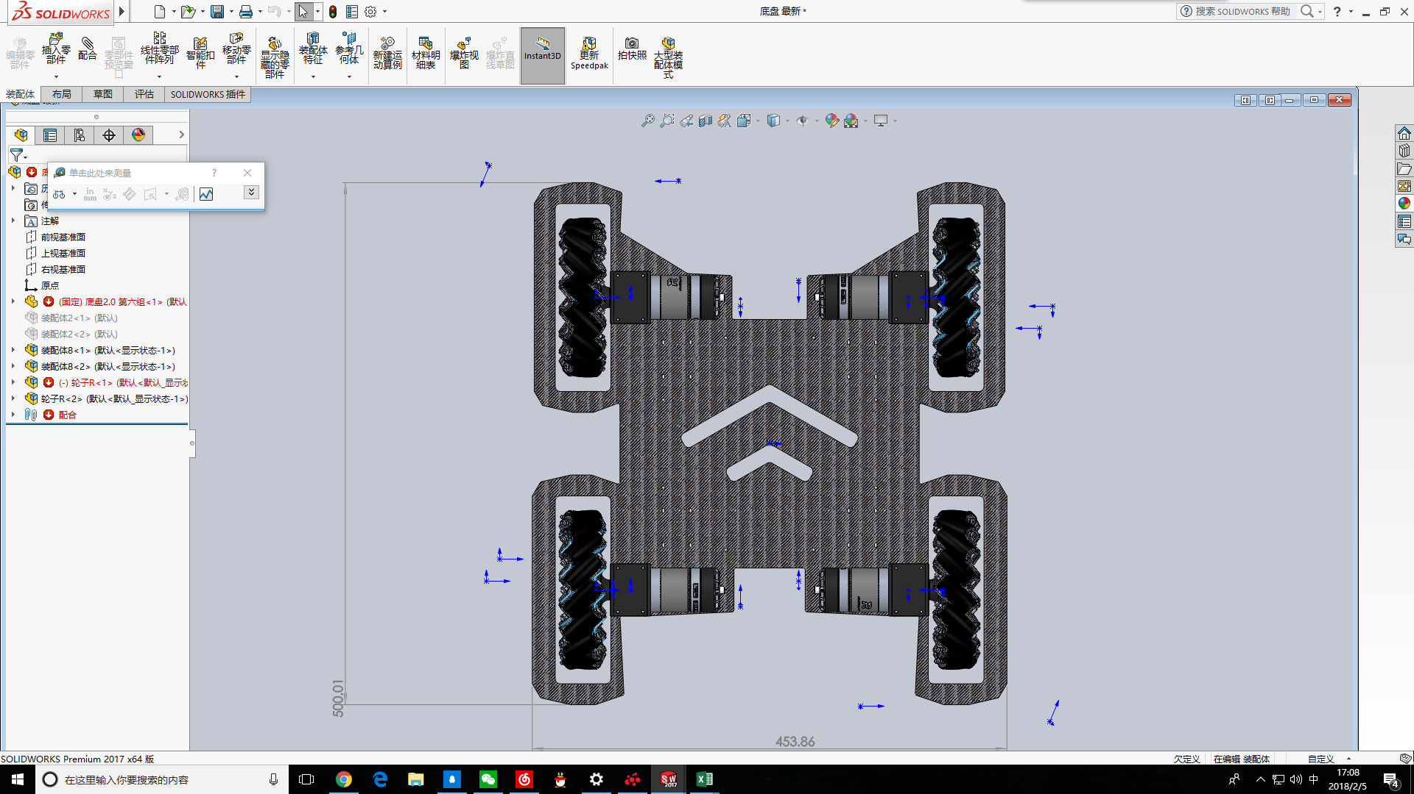
对抗赛比赛——战车结构1：底盘运动
底盘运动： 双层底盘结构，
Notes:
包围式四轮安放，有效防护冲击

Slide 7
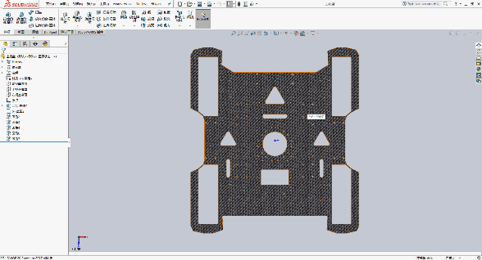
对抗赛比赛——战车结构1：底盘运动
底盘运动： 双层底盘结构，
Notes:
包围式四轮安放，有效防护冲击

Slide 8
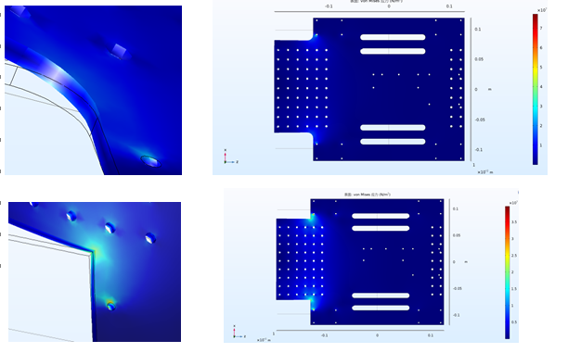
挑战赛比赛——战车结构1：底盘圆角分析
李国良
底盘运动： 双层底盘结构，

Slide 9
对抗赛比赛
云台部分

Slide 10
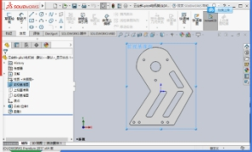
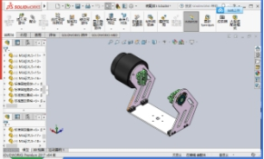
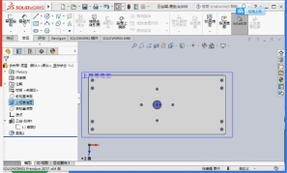
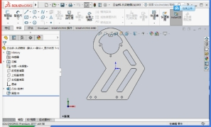
对抗赛比赛——战车结构2：云台部分
云台底架 pitch轴电机侧
pitch轴限位件侧 云台架装配
Notes:
云台支架设计图

Slide 11
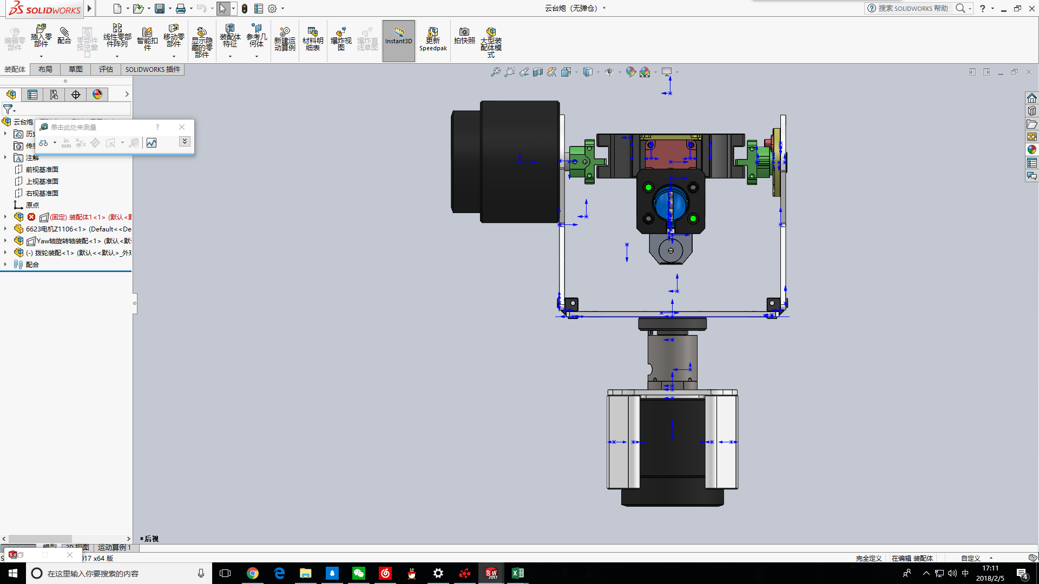
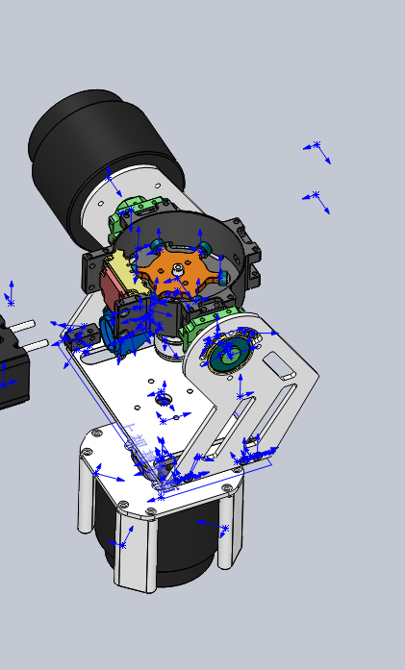
对抗赛比赛——战车结构2：云台部分
Notes:
包围式pitch轴安放，安全而稳定
右侧放置pitch轴电机，方便而稳定

Slide 12
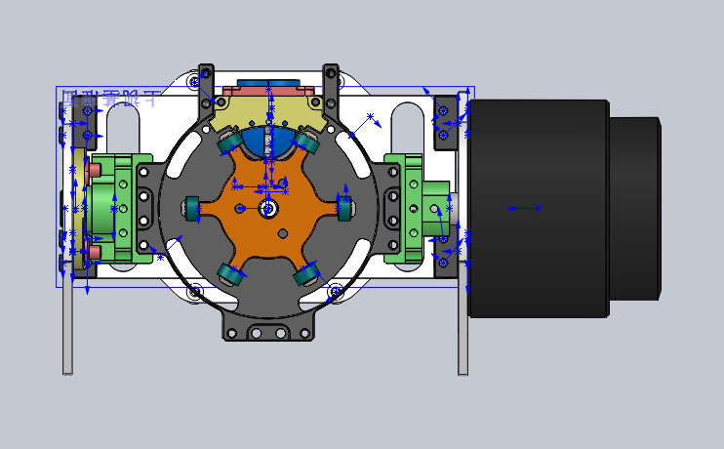
对抗赛比赛——战车结构2：云台部分
Notes:
六棱拨弹仓装配体

Slide 13
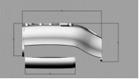
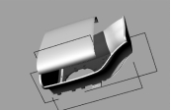
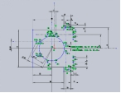
对抗赛比赛——战车结构2：云台部分 供弹仓
第一代弹仓（李国良）
Notes:
第一代工单仓采用流线型设计，容量大，但占空间大，3D打印无法完成。所以放弃。

Slide 14
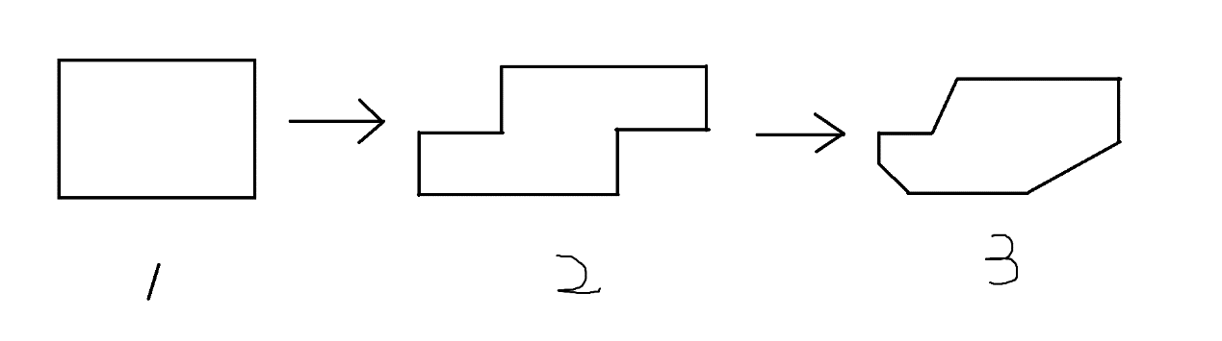
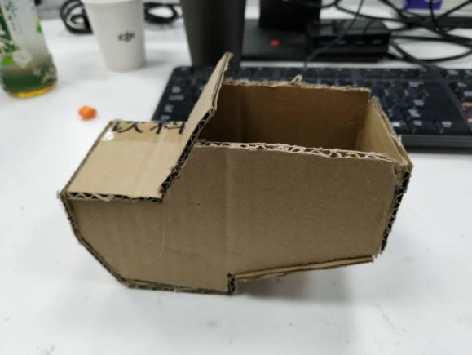
对抗赛比赛——战车结构2：云台部分 供弹仓
第二代弹仓
Notes:
第二代弹仓设计思路为：将长体形上半部分向一侧平移，既满足了足够的容量，又能够分担拨弹电机口处的压力，减小卡弹率。材质利用碳纤维，轻便坚固。
我们只做了一个纸壳模型，来模拟实际容量，精确控制载弹量

Slide 15
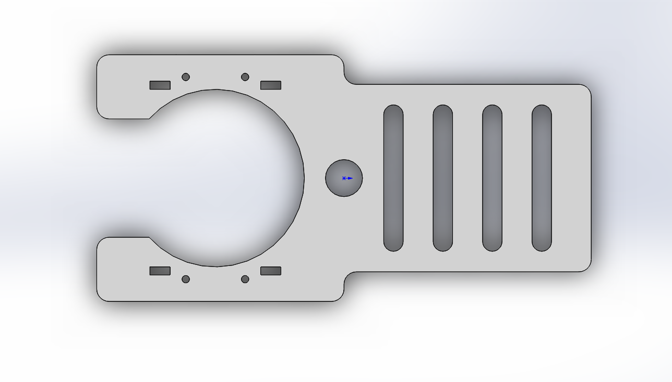
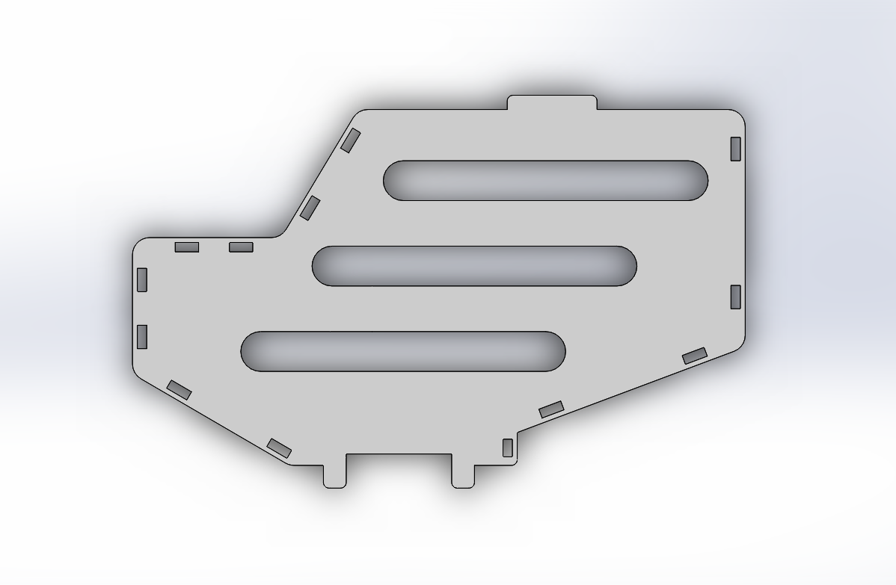
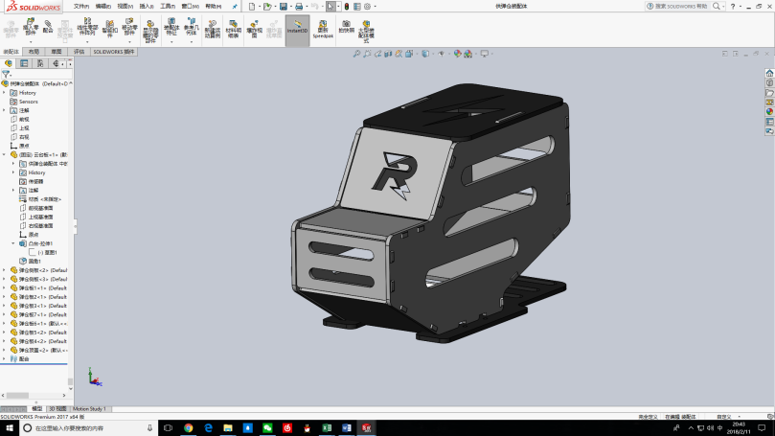
对抗赛比赛——战车结构2：云台部分 供弹仓
第二代弹仓（黄俊恺）
Notes:
这是设计图，效果图
（对 那个到处被骂的R和闪电就是我画的）

Slide 16
挑战赛比赛
机械爪

Slide 17
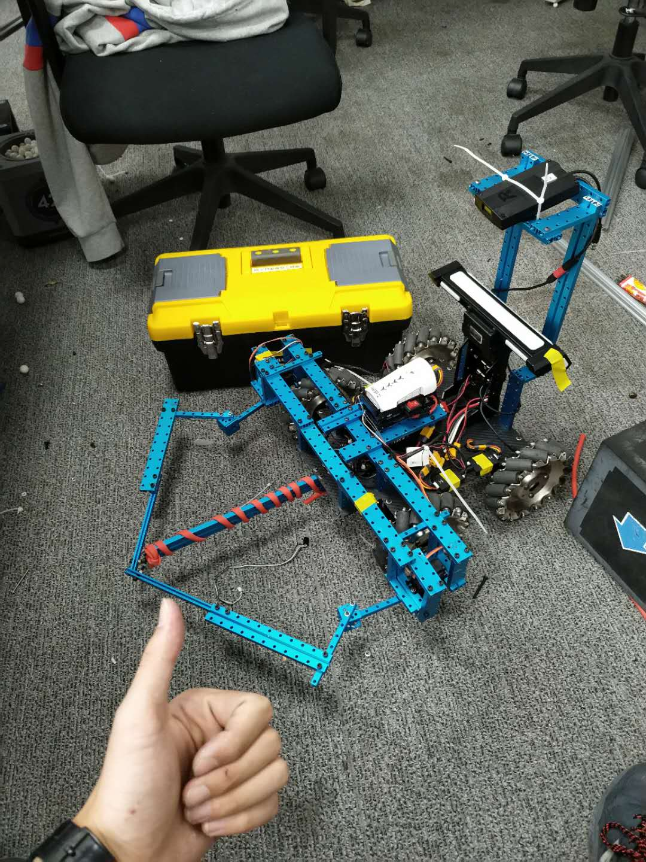
挑战赛比赛——战车结构3：机械爪
第二代机械爪
黄俊恺
Notes:
来到机械爪的介绍，就进入了挑战赛比赛的结构介绍
这是我们挑战赛比赛车的完整图

Slide 18
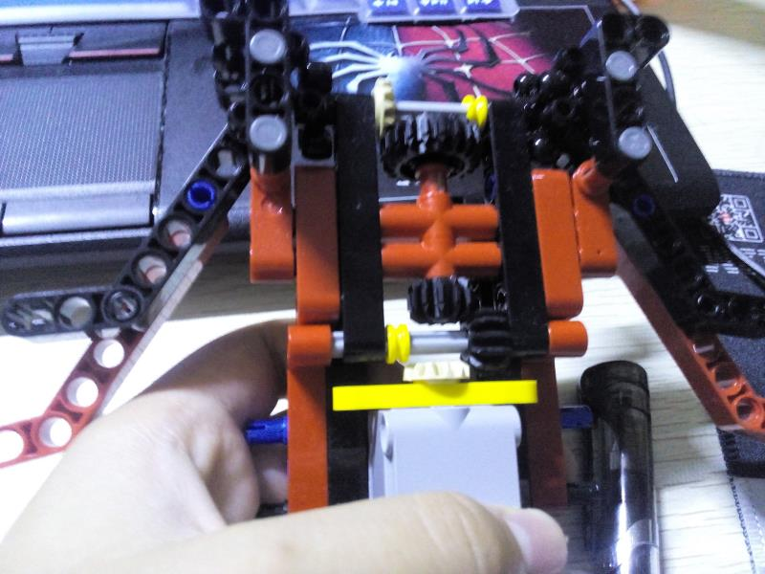
挑战赛比赛——战车结构3：机械爪
第一代机械爪
邴小斐
前部夹具。？
Notes:
机械爪最初的想法是用最少的动力源做最多的事
于是我们想到用多个锥形齿轮联合，只用一个电机提供动力，既能开合爪子，又能抬升
理论上是可行的，但因为实际建造设计成本和难度都较大，所以放弃

Slide 19
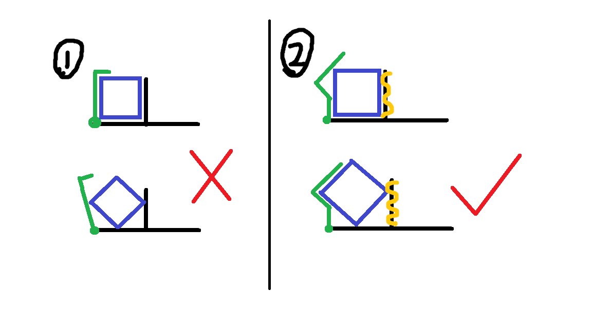
挑战赛比赛——战车结构3：机械爪
前部夹具。？
Notes:
于是我们就用两个伺服电机控制两个机械爪。
为了防止不同方块导致伺服在不同的角度卡住，我们将机械爪做成了如图2 的曲边，为了能够将各种角度的障碍块都轻松地控制住。减小操作难度，保护伺服电机。

Slide 20
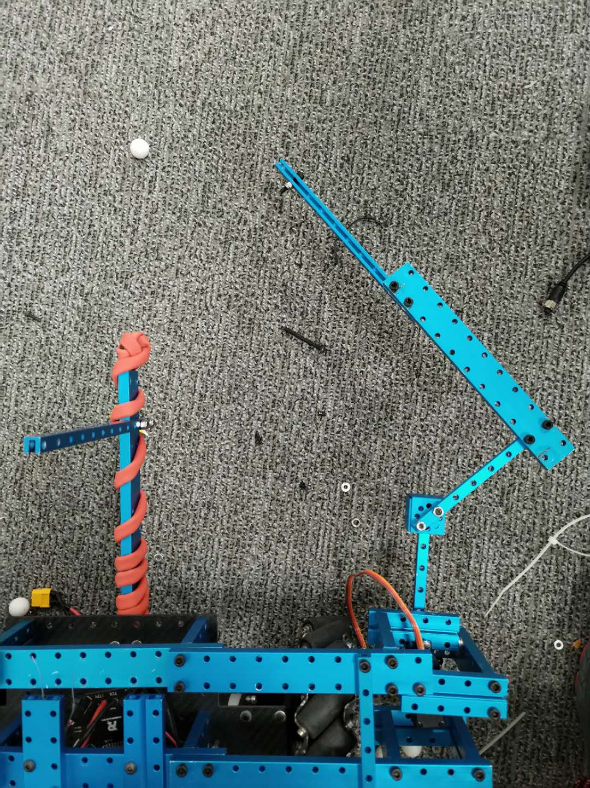
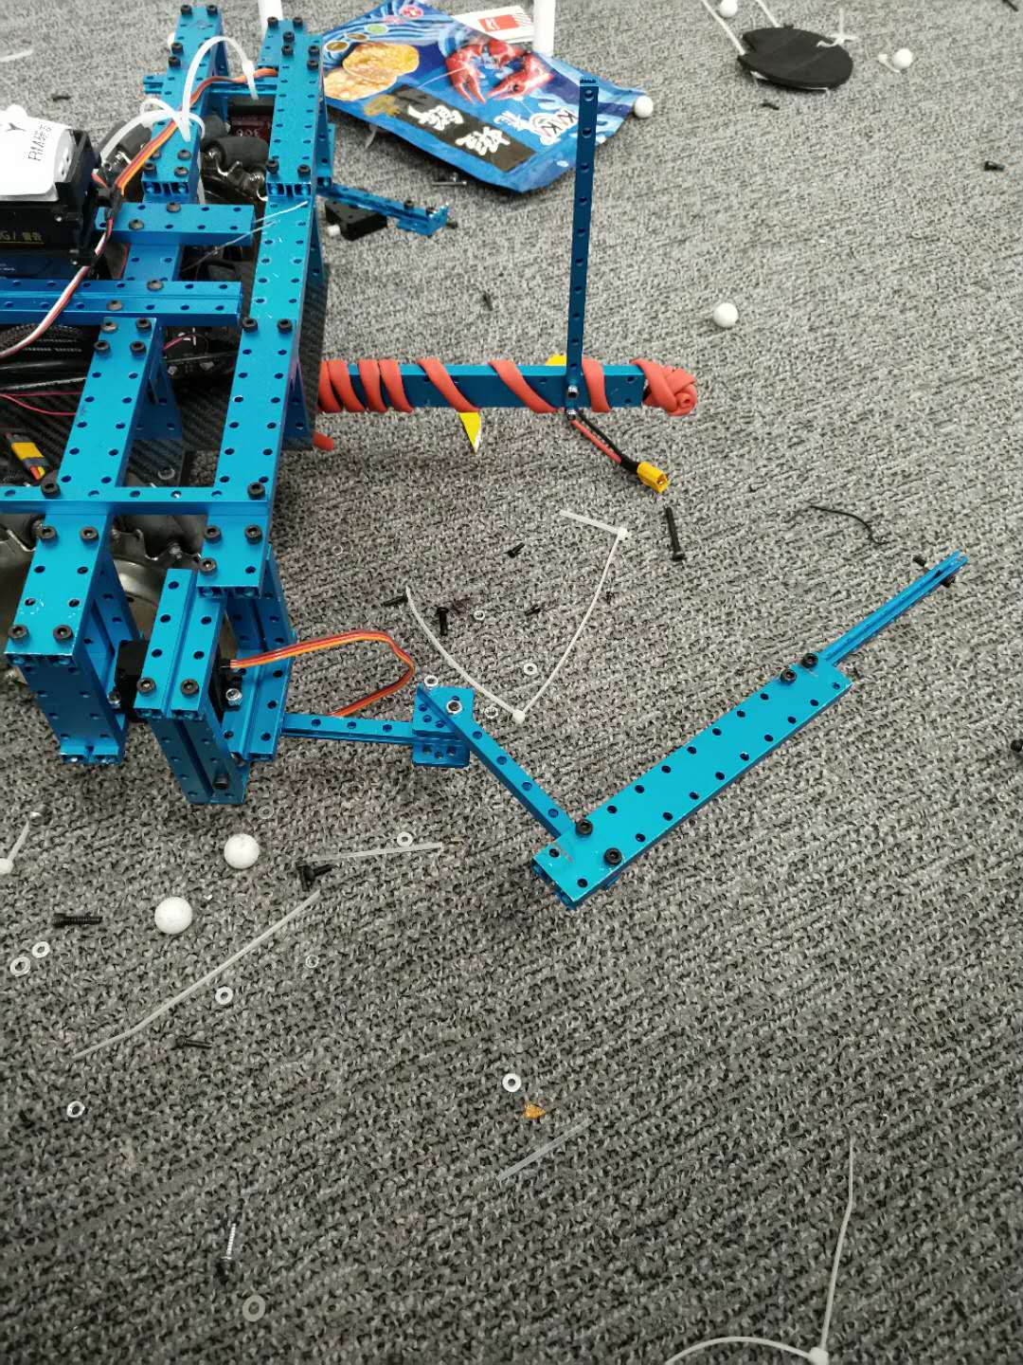
挑战赛比赛——战车结构3：机械爪
Notes:
就像这样

Slide 21
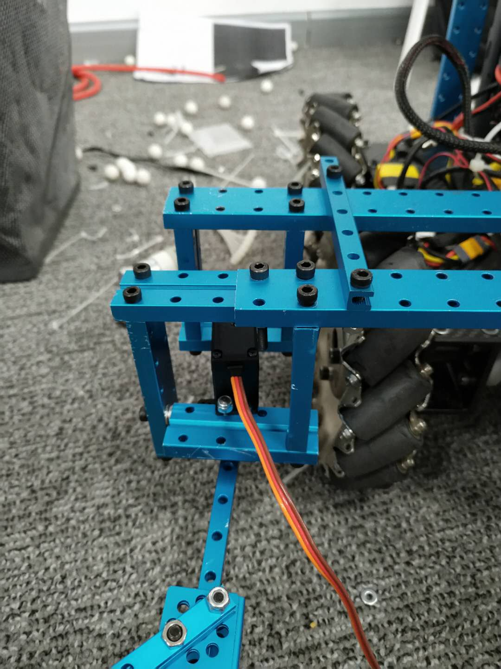
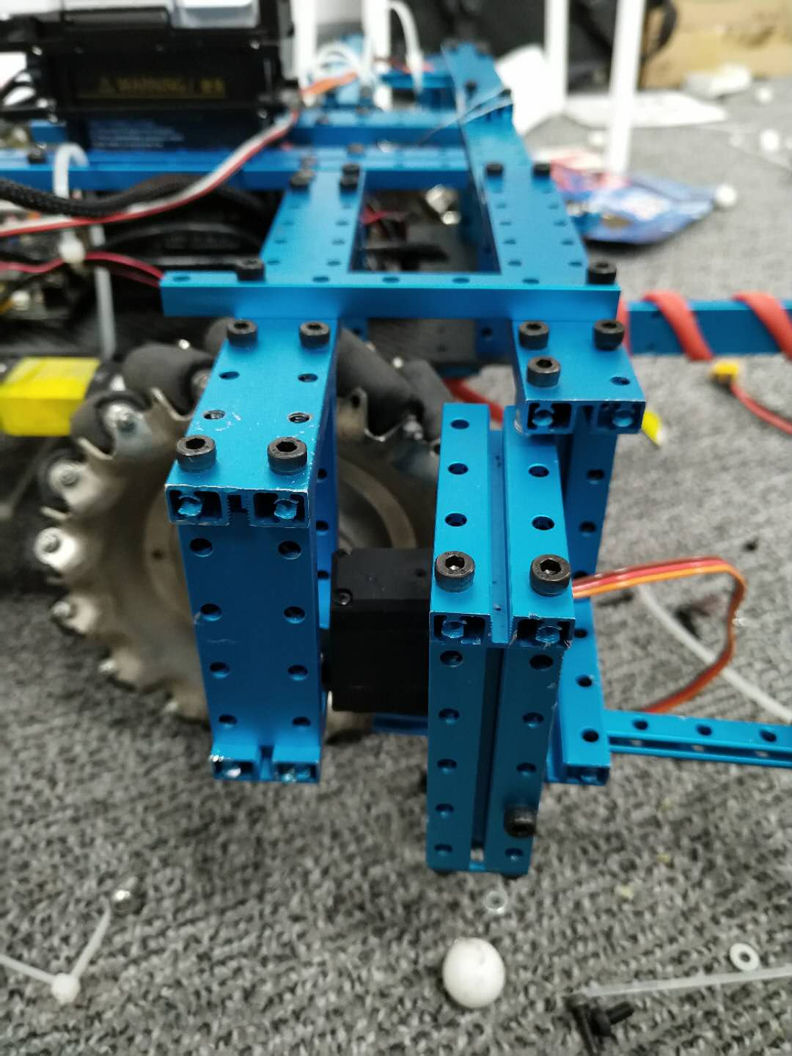
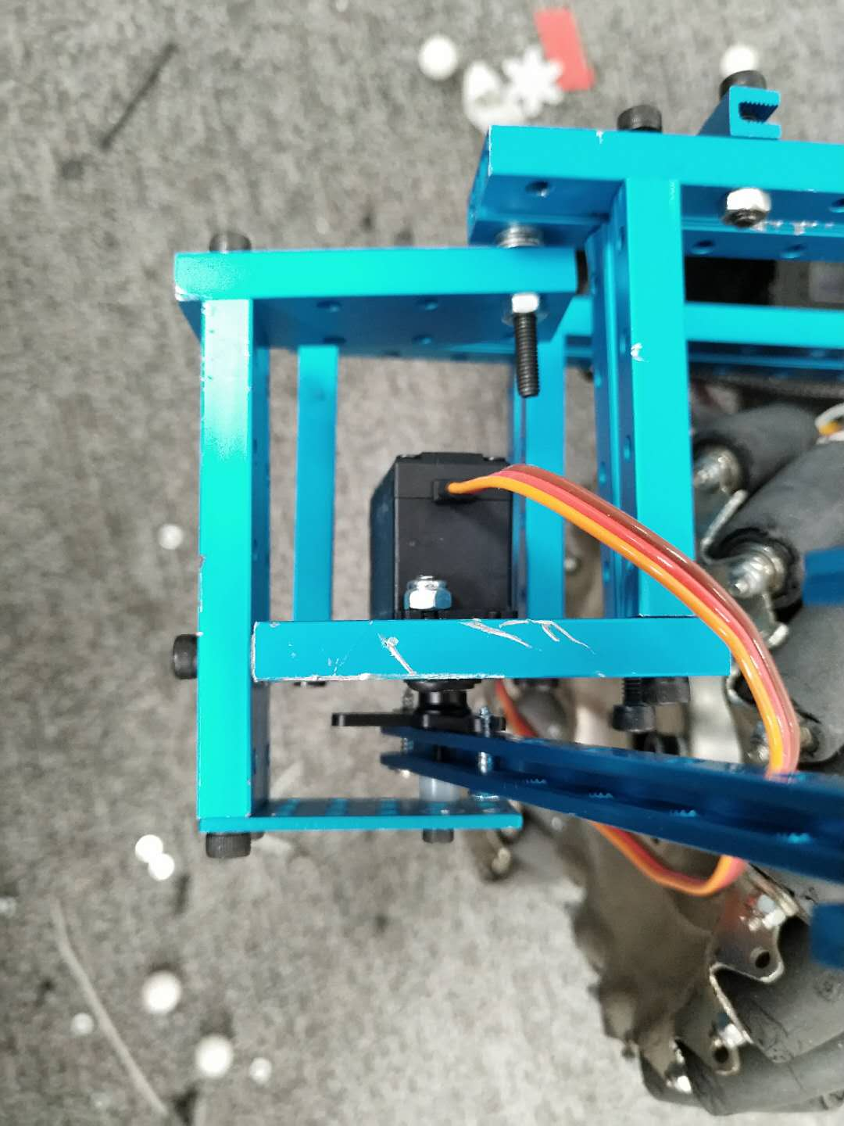
挑战赛比赛——战车结构3：机械爪
Notes:
为了保护伺服电机不被角度刁钻的障碍块卡坏，我们特意在伺服上安装了一个固定转轴的部件，让它的转轴始终固定，不受力。

Slide 22
挑战赛比赛——一代连连看算法
cost = 5
方块位置
对应RFID位置
Notes:
我用了4X4的方格地作为模型
对于每一个方块，计算复位需要的开销，就是机器人需要走的步数

Slide 23
挑战赛比赛——连连看算法
本机器人位置
距离一步的位置
距离两步的位置
Notes:
算法核心是选择下一个待复位的障碍块。
从本机器人位置开始查找，先判断本位置的方块是否需要移动
若不需要，就查找距离一步位置的所有块，选择其中开销最小的块作为下一个目标
若还未找到未操作的块，就扩大范围，查找距离两步位置的所有块，选择其中开销最小的作为下一个目标。
以此类推
直到所有块都被操作过，程序结束

Slide 24
挑战赛比赛
二、嵌入式 & 算法
邴小斐

Slide 25
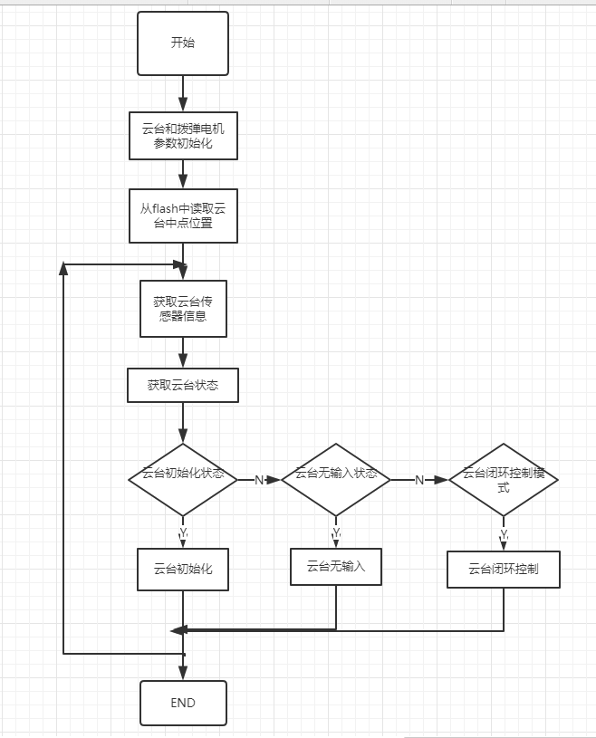
挑战赛比赛——嵌入式

Slide 26
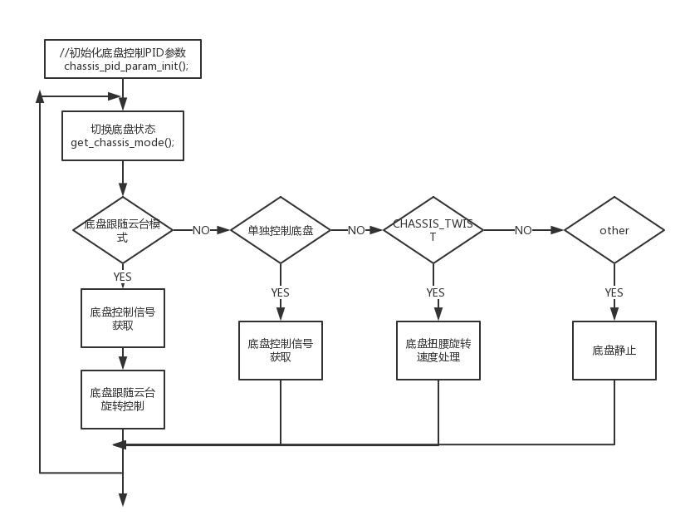
挑战赛比赛——嵌入式
Notes:
最开始发的Demo版本的代码单独控制底盘模式没有初始化四个底盘电机PID，所以底盘不能正常运行，于是我在void chassis_pid_param_init(void)中加上了。

Slide 27
挑战赛比赛
连连看算法
Notes:
激光切割双层碳板，提高坚固度，柔韧度

Slide 28
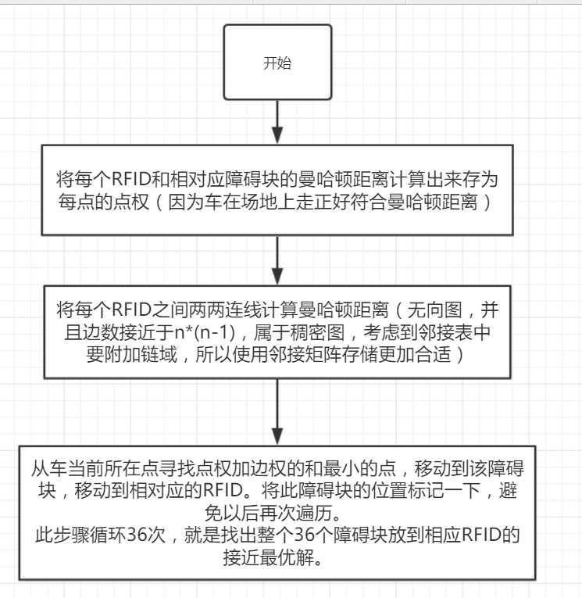
挑战赛比赛——连连看算法

Slide 29
感谢!

